Slide 6
أنشطة في الخلية

Slide 8
تجدنا في جوجل

Slide 9
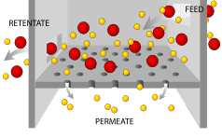
النقل السلبي

Slide 11
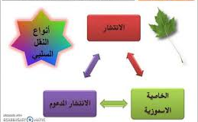

Slide 12
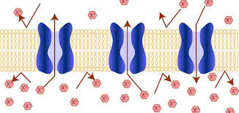
النقل النشط

Slide 13
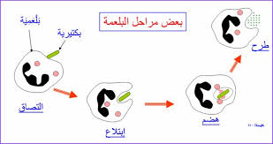
البلعمة والإخراج الخلوي

Slide 15
الحصول على الطاقة و استخدامها

Slide 16
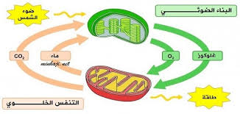
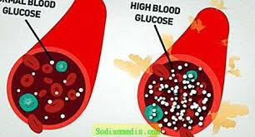

Slide 17
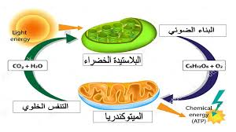

Slide 18
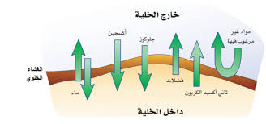

Slide 20
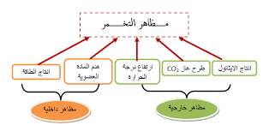

Slide 21
جميع الحقوق محفوظة لموقع حلول اون لاين يحق لك الاستخدام والتعديل عليها كما تشاء لكن يحرم بيعها او نشرها في المواقع الاخرى

